Slide 2
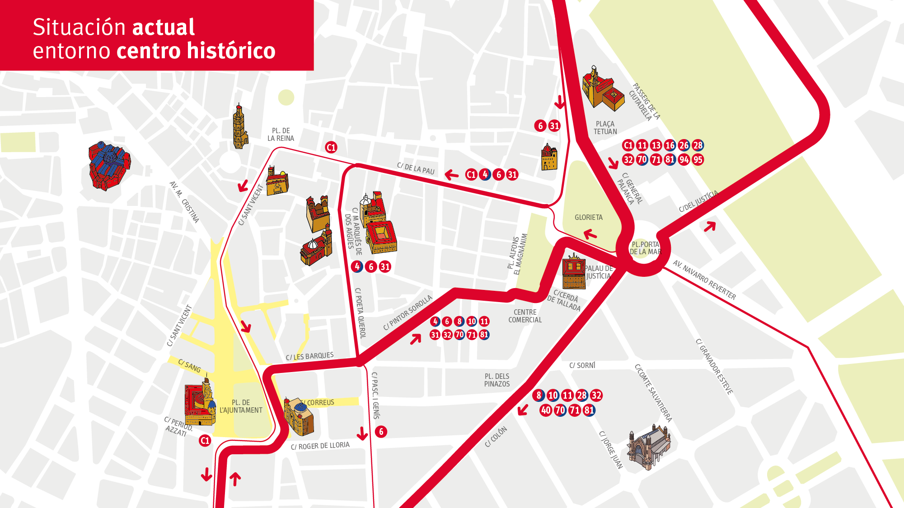

Slide 3
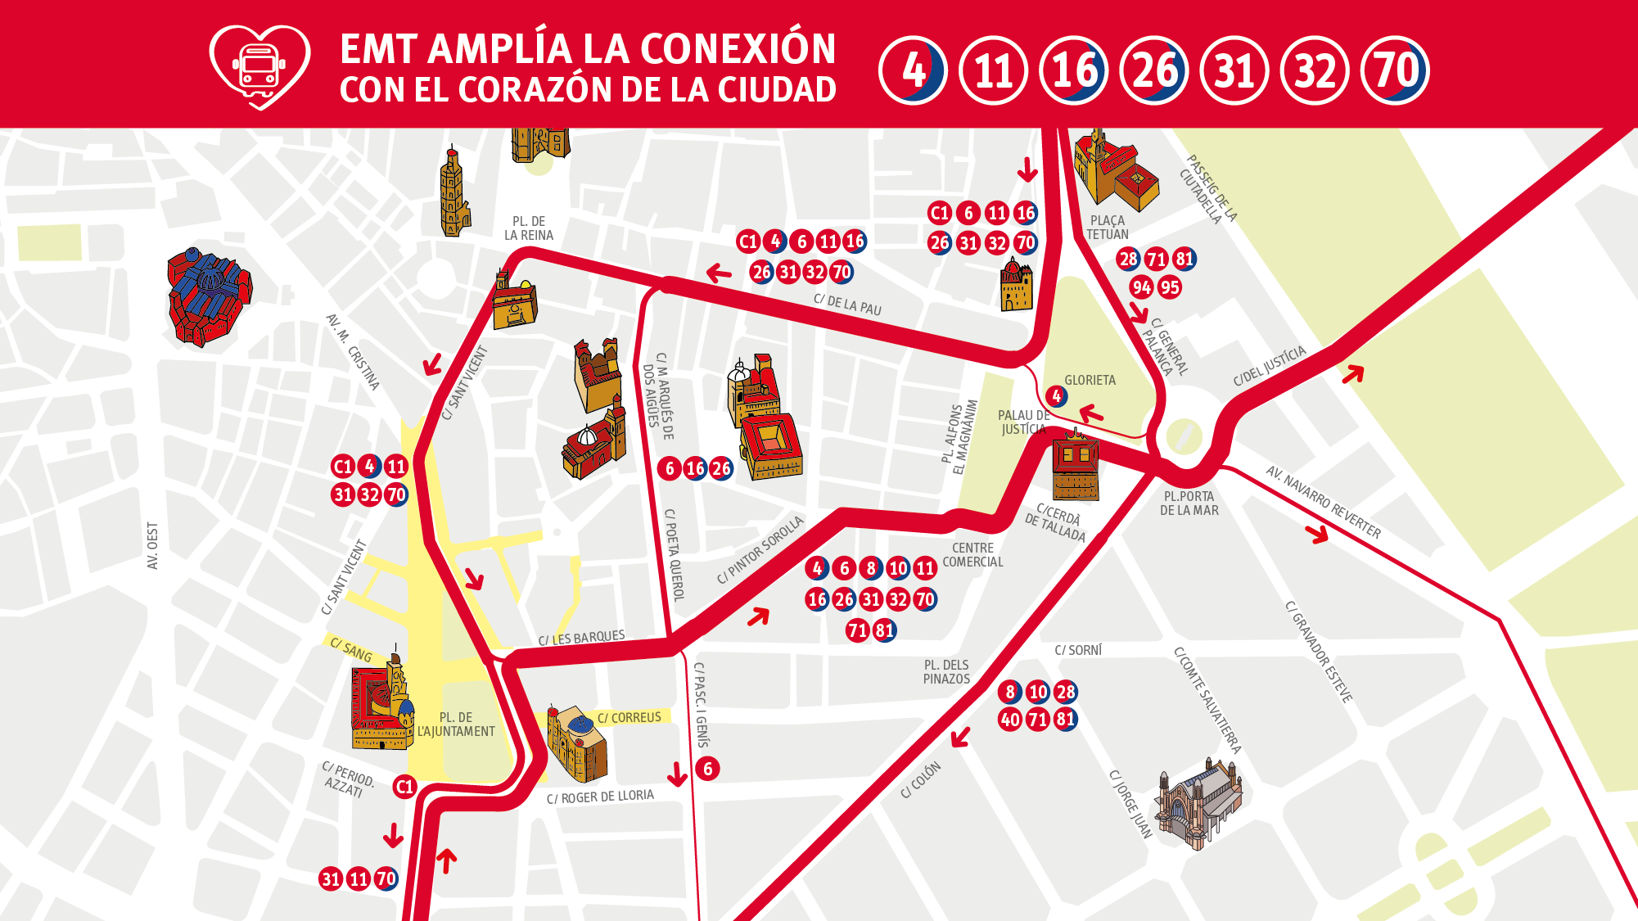

Slide 4
DETALLE DE LOS CAMBIOS POR LÍNEA

Slide 9
